Slide 1
Perspektiva fotovoltaiky v ČR a ve světě -pohled UCEEB
07.03.2019

Slide 2
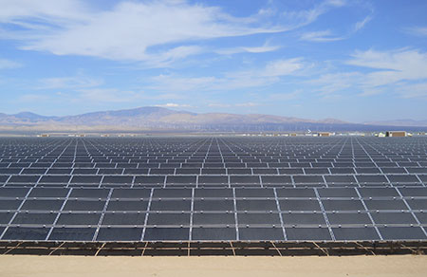
Fotovoltaika nabyla
velkých rozměrů
IAEI magazine

Slide 3
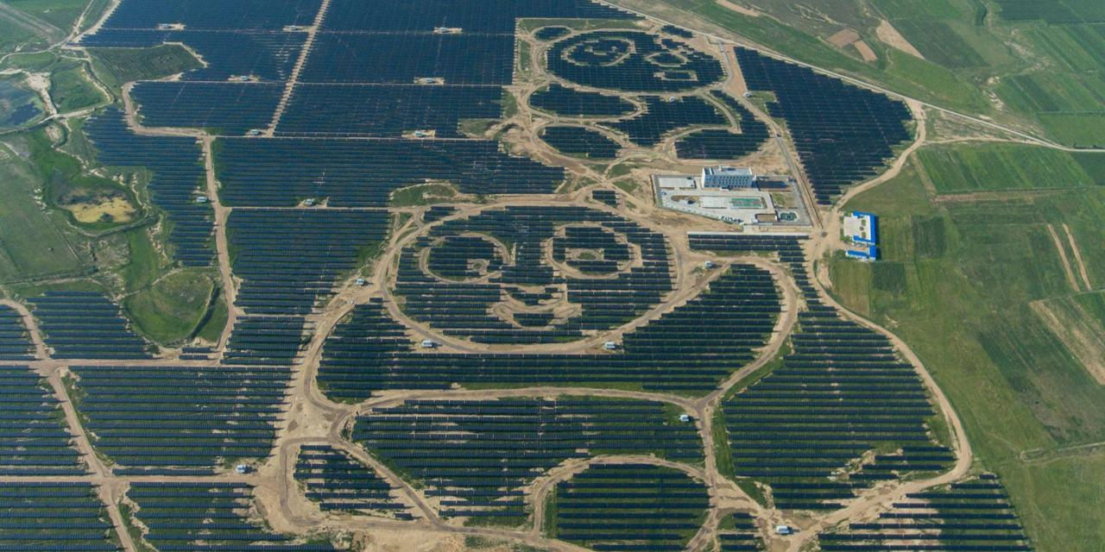
5 největších FV parků (červen 2017)
Tengger Desert Solar Park – 1500MW – Čína
Datong Solar Power Top Runner Base – 1000MW – Čína
Kurnool Ultra Mega Solar Park – 900 MW – Indie
Longyangxia Dam Solar Park – 850MW – Čína
Kamuthi Solar Power Project – 648MW – Indie
bbc.com

Slide 4
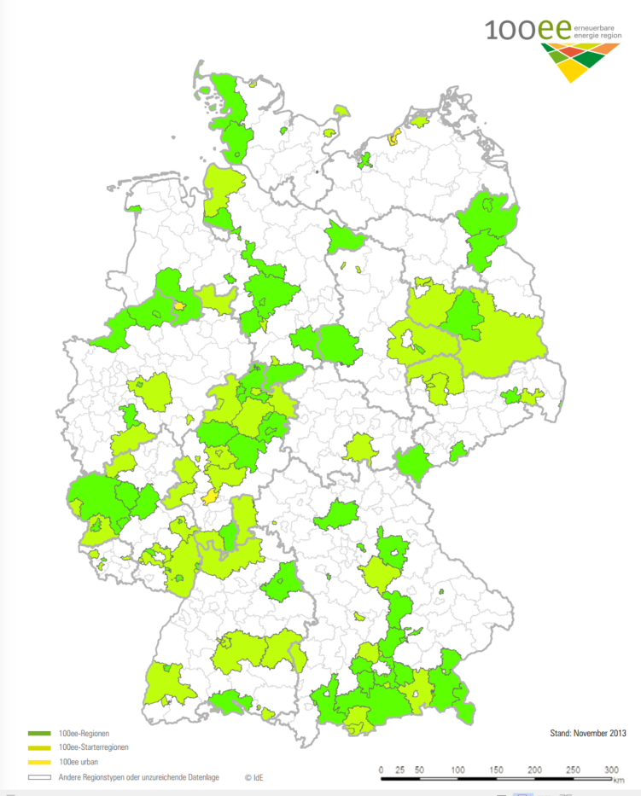
EU cíle:
20 – 20
30 – 30
50 - 100

Slide 5
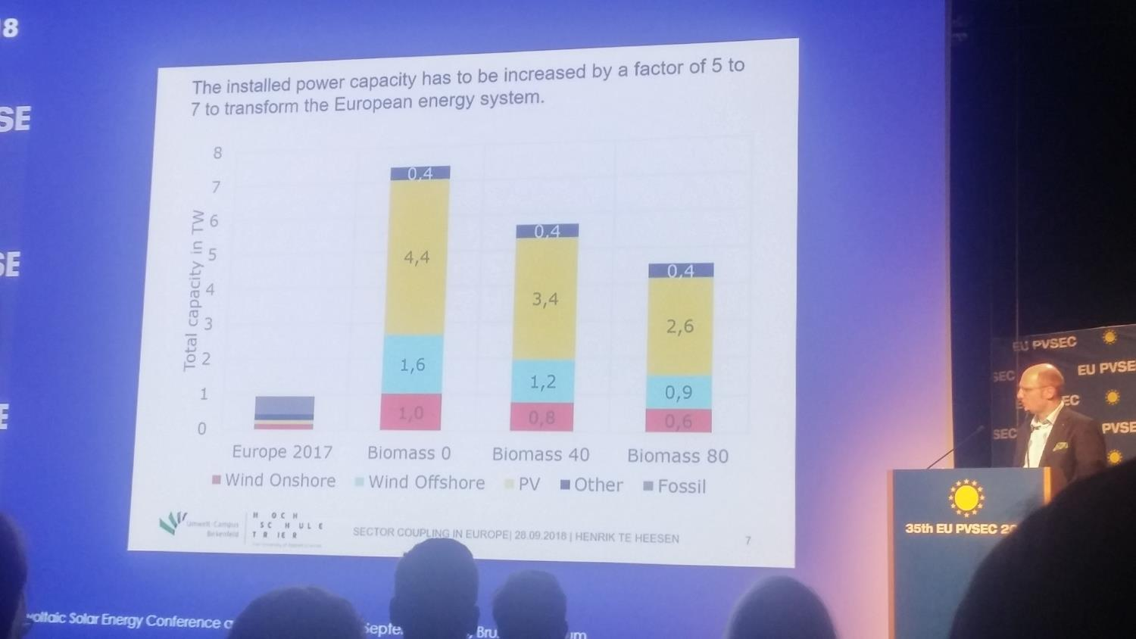
To achieve this we also must thing BIG
Henrik Te Heesen , PVSEC 2018

Slide 6
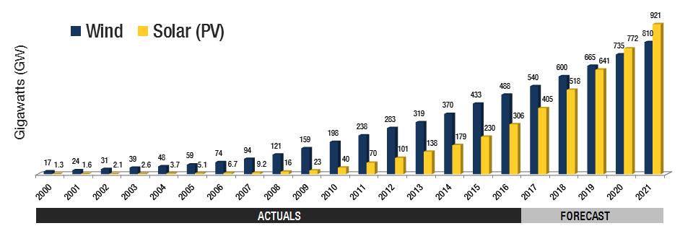
Pro dosáhnutí 100 % obnovitelné energie musíme také uvažovat ve velkém
415, +36 %
Powerweb

Slide 7
Co bude dál? - zamyšlení
Pokrytí světové spotřeby 2030
(FV instalace ve střední Evropě)
+ 30 %/a produkce
Zachování výroby jako v roce 2017 (109 GWp)
Předpoklad životnost technologie: 25 let

Slide 8

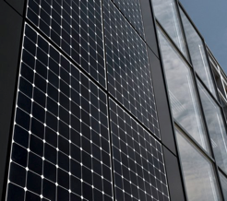
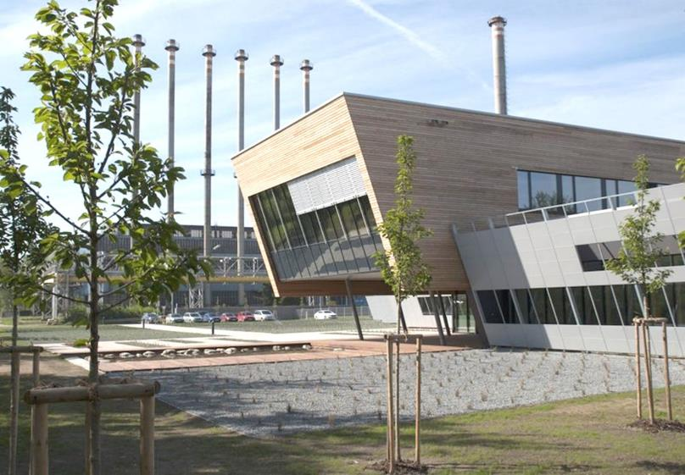
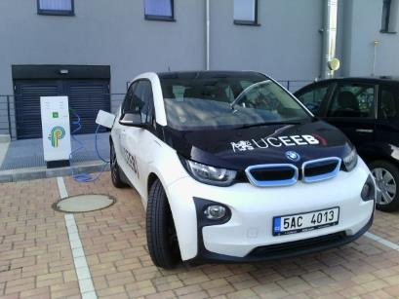





Univerzitní centrum energeticky efektivních budov

Slide 9
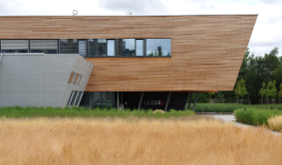

Slide 10
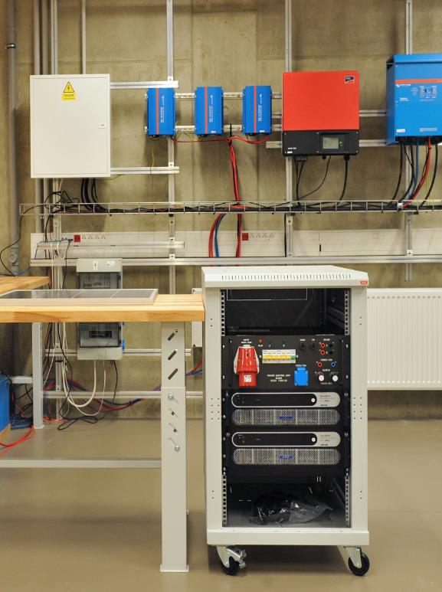
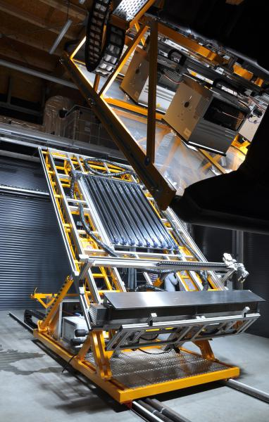
Elektrický FV simulátor
Simulátor slunečního svitu

Slide 11
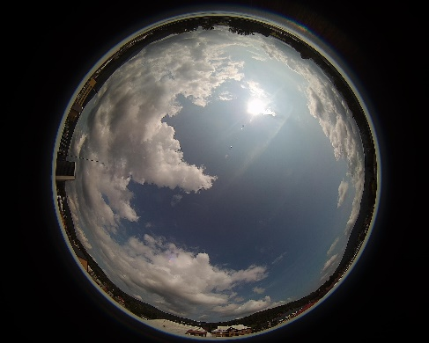
Predikce osvitu pro FV systémy
Fenix installation

Slide 12
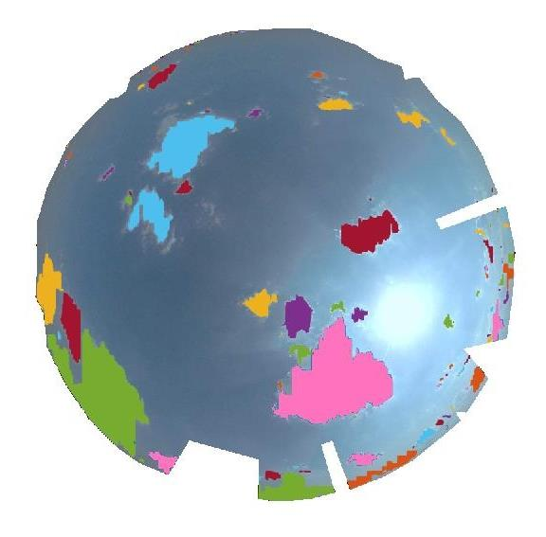
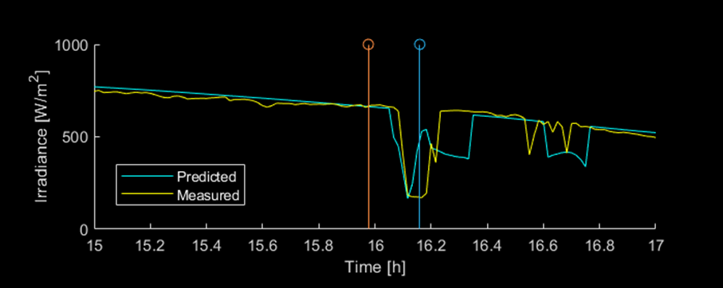
Predikce osvitu pro FV systémy
Fenix installation

Slide 13
Návrhy a simulace užití fotovoltaiky pro budovy
Vliv městského prostředí
8

Slide 14
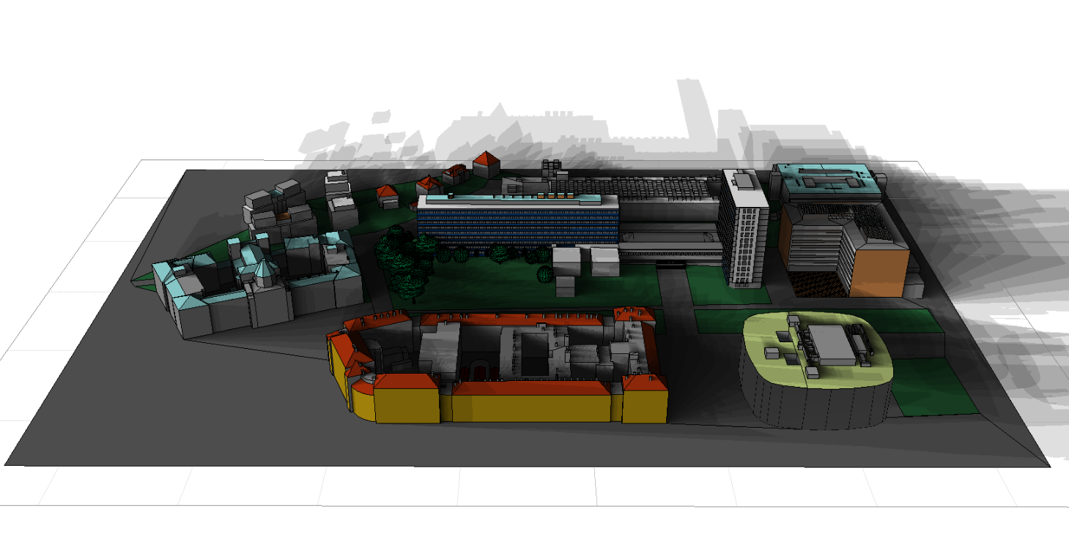
8

Slide 15
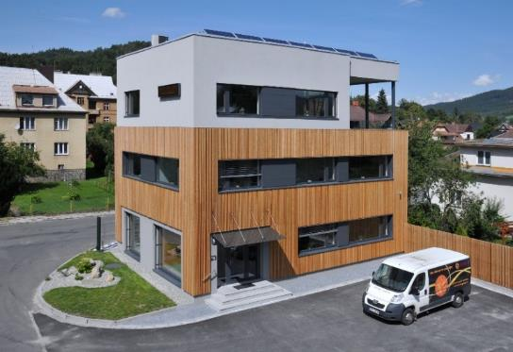
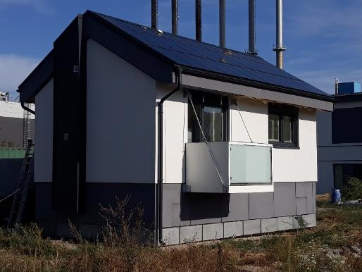


Projekty a smluvní výzkum a vývoj
S.A.W.E.R.

